Slide 1
Методическое
сопровождение
педагогов
комплексного
учебного курса ОРКСЭ
ОРКСЭ

Slide 2
создание условий
(организационных, содержательных,
научно-методических, коммуникативных)
для системного повышения
уровня профессиональных
компетентностей педагогов с целью
успешной реализации идей
учебного курса ОРКСЭ
ОРКСЭ

Slide 3
ЗАДАЧИ
Повышение уровня профессиональных компетенций преподавателей курса ОРКСЭ через изучение нормативных документов
Проведение
мастер-классов
и творческих встреч
Создание банка
методической поддержки
педагогов
Осуществление информационной поддержки учителей
ОРКСЭ

Slide 4
Ожидаемые результаты
Профессиональная готовность педагогов:
к реализации идей и главной цели учебного курса,
к проектированию,
объективному анализу и самоанализу уроков ОРКСЭ.
ОРКСЭ

Slide 5
Этапы взаимодействия:
Принятие идеологии учебного курса ОРКСЭ.
Осмысление собственного опыта в свете его требований.
Освоение в совместной практической деятельности системы требований к условиям и результатам освоения учебного курса ОРКСЭ, а также системы оценки достижения планируемых результатов.
ОРКСЭ

Slide 6
НАПРАВЛЕНИЯ РАБОТЫ
Организация экскурсий, встреч с представителями конфессий
Организация семинаров, круглых столов по изучению нормативных документов, теоретических вопросов, связанных с преподаванием курса ОРКСЭ
Организация фестиваля открытых уроков по курсу ОРКСЭ, конкурса технологических карт
ОРКСЭ

Slide 7
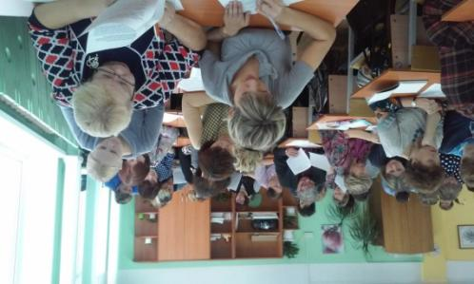
Семинар
«Нормативные материалы и методические рекомендации
«Об обучении ОРКСЭ в общеобразовательных учреждениях РФ».
ОРКСЭ

Slide 8
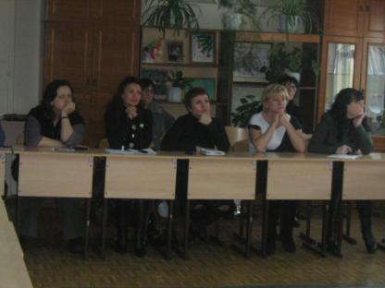
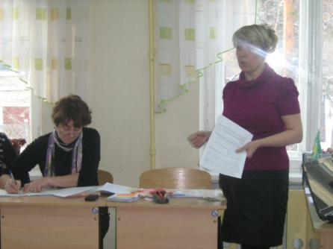
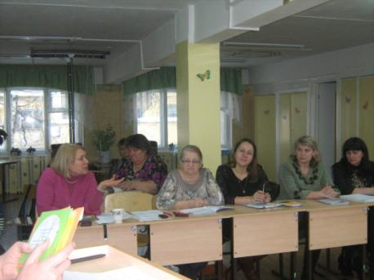
Круглый стол «Представление опыта работы педагогов ОРКСЭ»
ОРКСЭ

Slide 9
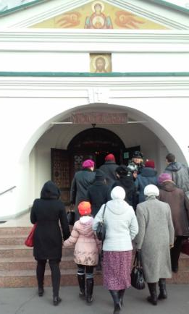
Экскурсия по «православным местам» Иркутска
ОРКСЭ

Slide 10
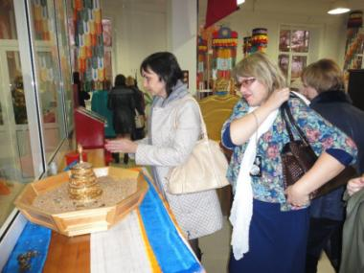
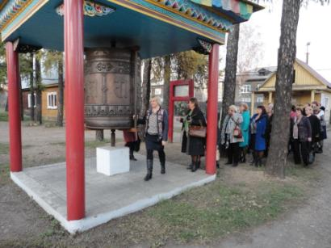
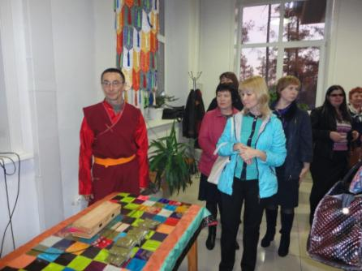
Экскурсия в синагогу, буддийский центр
ОРКСЭ

Slide 11
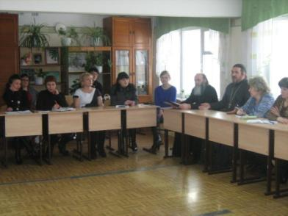
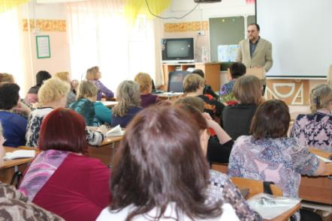
Встреча с представителями Отдела религиозного образования Иркутской Митрополии
Встреча с Мишиным А.В.
ОРКСЭ

Slide 12
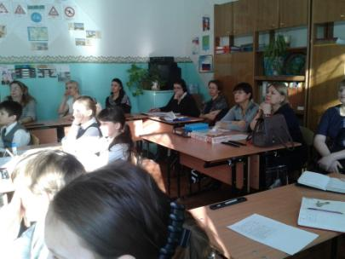
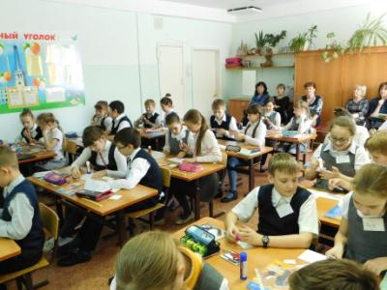
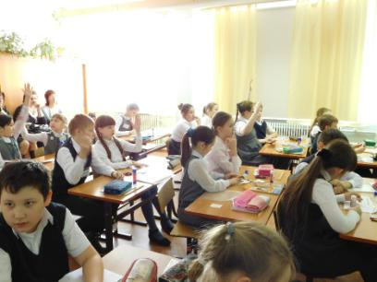
Фестиваль открытых уроков ОРКСЭ
ОРКСЭ

Slide 13
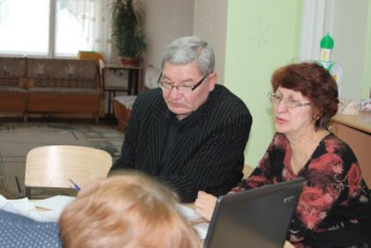
Творческая мастерская «Совместное проектирование уроков ОРКСЭ»
ОРКСЭ

Slide 14
ОРКСЭ
http://noo38.ru/

Slide 15
Заседание межведомственного координационного совета по введению ОРКСЭ
ОРКСЭ

Slide 16
ОРКСЭ

Slide 17
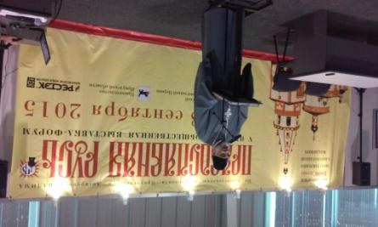
Семинар учителей ОРКСЭ по теме
«Урок ОРКСЭ в формате ФГОС»
(ГАУ ДПО ИПКРО, 18.02.2015 г.)
ОРКСЭ

Slide 18
Присвоение статуса педагогической площадки
ГАУ ДПО ИРО
ОРКСЭ

Slide 19
Проект взаимодействия ММО ЛПО на 2016/2017 уч.г.
№ | Мероприятие | Дата
1 | Встреча ММО «Эффективный опыт реализации ФГОС НОО: результаты, проблемы и траектории развития» | август 2016 г.
2 | Экскурсия в Усть-Орду (буддийский храм) | 24 сентября 2016 г.
3 | Семинар «Нормативные материалы и методические рекомендации «Об организации изучения в 4 классах ОРКСЭ». Встреча с представителем православной конфессии. | ноябрь 2016 г.
ОРКСЭ

Slide 20
Проект взаимодействия ММО ЛПО на 2016/2017 уч.г.
№ | Мероприятие | Дата
4 | Педагогическая трибуна «Система оценивания на уроках ОРКСЭ» (обмен опытом), (в рамках муниципального педагогического марафона) | январь 2016 г.
5 | Фестиваль открытых уроков ОРКСЭ (в рамках муниципального педагогического марафона) | январь – март 2017 г.
6 | Детская трибуна «Представление проектных и творческих работ обучающихся ОРКСЭ» | март 2017 г.
7 | Подведение итогов проведенных мероприятий. Анализ деятельности ММО ЛПО. | апрель 2017 г.
ОРКСЭ

Slide 21
Мероприятие | Предполагаемые результаты
Встреча ММО «Эффективный опыт реализации ФГОС НОО: результаты, проблемы и траектории развития» | Представление опыта работы ЛПО за 2012-2016 уч. года. Утверждение плана работы ЛПО на 2016-2017 уч. г.
ОРКСЭ

Slide 22
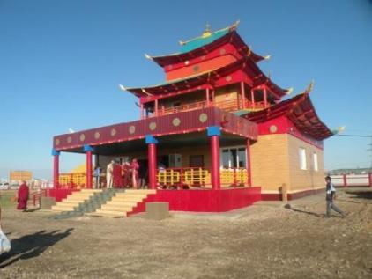
Мероприятие | Предполагаемые результаты
Экскурсия в Усть-Орду (буддийский храм) | Информационная поддержка педагогов курса ОРКСЭ.
ОРКСЭ

Slide 23
Мероприятие | Предполагаемые результаты
Семинар «Нормативные материалы и методические рекомендации «Об организации изучения в 4 классах комплексного учебного курса ОРКСЭ». Встреча с представителем православной конфессии. | Информационная поддержка учителей курса ОРКСЭ.
ОРКСЭ

Slide 24
Мероприятие | Предполагаемые результаты
Педагогическая трибуна «Система оценивания на уроках ОРКСЭ» | Трансляция педагогического опыта
ОРКСЭ

Slide 25
Мероприятие | Предполагаемые результаты
Фестиваль открытых уроков ОРКСЭ | Представление педагогического опыта. Методическая поддержка учителей курса ОРКСЭ.
ОРКСЭ

Slide 26
Мероприятие | Предполагаемые результаты
Детская трибуна «Представление проектных и творческих работ обучающихся ОРКСЭ» | Расширение кругозора обучающихся. Приобретение опыта публичного выступления.
ОРКСЭ

Slide 27
Мероприятие | Предполагаемые результаты
Подведение итогов проведенных мероприятий. Анализ деятельности ММО ЛПО. | Представление результатов работы ЛПО.
ОРКСЭ

Slide 28
Муниципальное
методическое объединение
«Лаборатория
педагогического опыта»
ОРКСЭ

